Slide 1
Angular framework
Part 3

Slide 2
Directives
Components directives: component cho phép định nghĩa selector và gọi ra như một tag html.
Structural directives: là directives cấu trúc, dùng để hiển thị dữ liệu, vẽ html, thay đổi cấu trúc DOM
Attribute directives: thay đổi các thuộc tính động cho element html

Slide 3
Structural directives
là directive về cấu trúc
dùng để hiển thị data lên html, vẽ html
thay đổi cấu trúc DOM bằng việc thêm bớt các phần tử trong DOM
các structural directive thường có dấu * ở phía trước: *ngIf, *ngFor

Slide 4
*ngIf
sử dụng ngIf để xóa hoặc thêm một phần tử trên web dựa vào điều kiện có thỏa mãn hay không
Nếu giá trị là true, angular sẽ renders template được cung cấp bởi mệnh đề then
Nếu là false hoặc null, angular sẽ renders template được cung cấp bởi mệnh đề else, mặc định cho mệnh đề else là rỗng

Slide 5
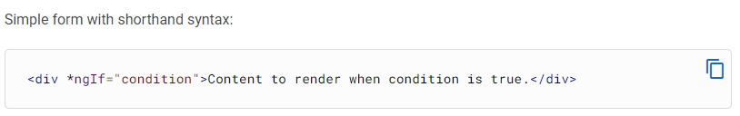
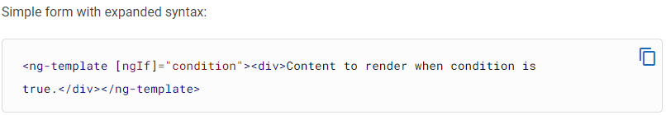
*ngIf

Slide 6
<ng-template>
là một đối tượng template trong angular, có thể sử dụng các directives
chỉ hoạt động khi được chỉ định với directive điểu khiển hiện thị

Slide 7
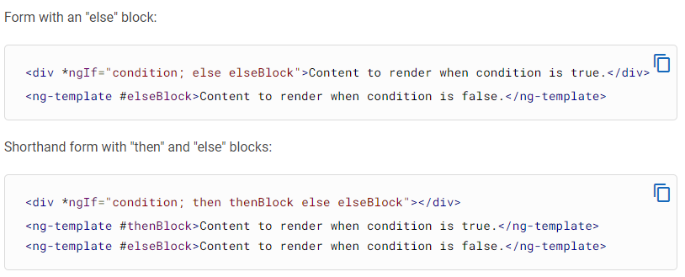
*ngIf

Slide 8
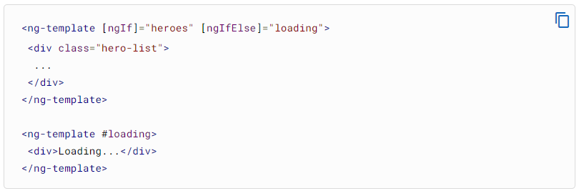
*ngIf

Slide 9
[ngSwitch]
thường được dùng để thêm hoặc xóa phần tử DOM
kết hợp ngSwitchCase và ngSwitchDefault

Slide 10
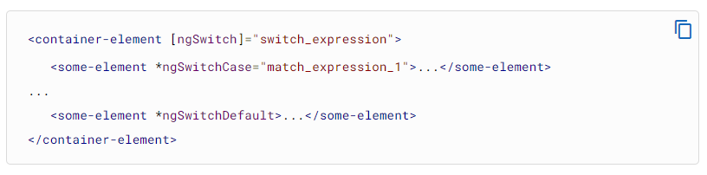
[ngSwitch]

Slide 11
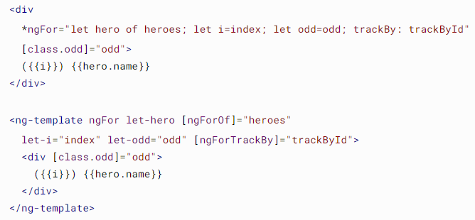
*ngFor
duyệt qua các tập hợp như array, list để tạo các thành phần web tương ứng với mỗi vòng lặp

Slide 12
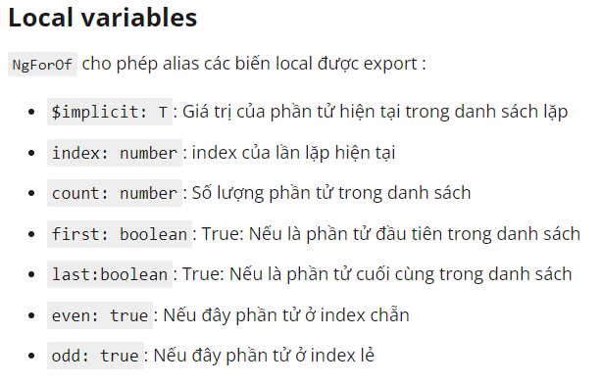
*ngFor

Slide 13
<ng-container>
group các element
không thay đổi cấu trúc html
layout css không bị vỡ
hạn chế tag html thừa

Slide 14

<ng-container>

Slide 15
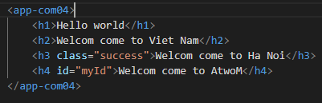
<ng-content>
tạo component có thể sử dụng linh hoạt, tùy biến các thành phần bên trong

Slide 16
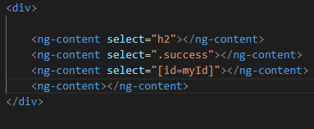
<ng-content>
tag selector
class selector
attribute selector

Slide 17
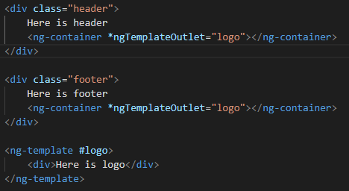
*ngTemplateOutlet
directive này cho phép sử dụng ng-template ở nhiều chỗ trên 1 file view

Slide 18
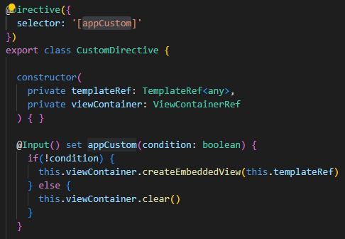
Creating a structural directive

Slide 19
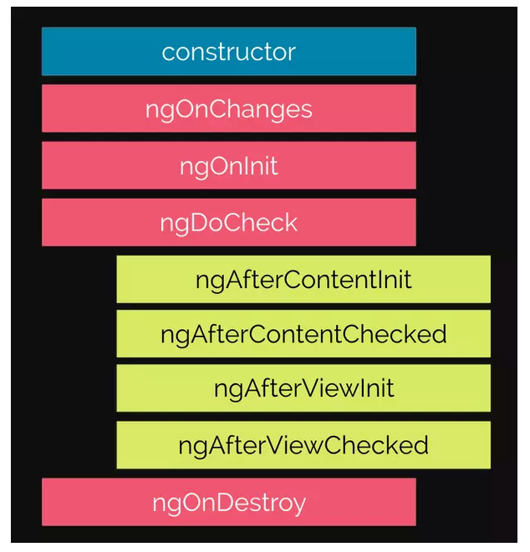
Lifecycle Hooks

Slide 20
Lifecycle Hooks
ngOnChange(): thiết lập thuộc tính đầu vào, gọi trước ngOnInit() và bất cứ khi nào 1 hoặc nhiều thuộc tính đầu vào ràng buộc dữ liệu thay đổi
ngOnInit(): Khởi tạo directive/component. Gọi 1 lần sau ngOnChange() đầu tiên
ngAfterViewInit(): Gọi 1 lần sau khi các view của component và các view con được đưa vào

Slide 21

Template reference variables
là một tham chiếu đến bất kì DOM element, component, directive

Slide 22
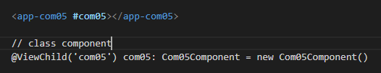
ViewChild/ViewChildren
muốn tham chiếu đến template variable ở trong class của 1 component
truy cập tới các thuộc tính, phương thức của đối tượng khi khai báo
ViewChild

Slide 23
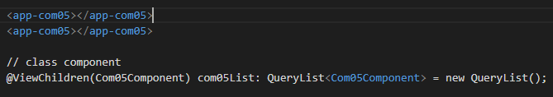
ViewChild/ViewChildren
ViewChildren: query một danh sách các element

